Slide 1

Филиал МБДОУ № 56 г.Пензы
Виртуальная экскурсия по детскому саду

Slide 2
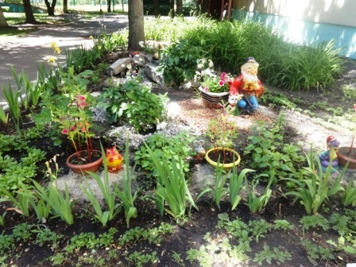
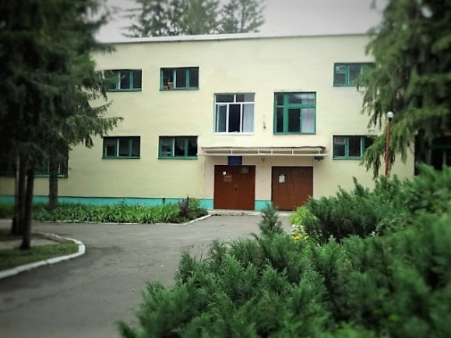
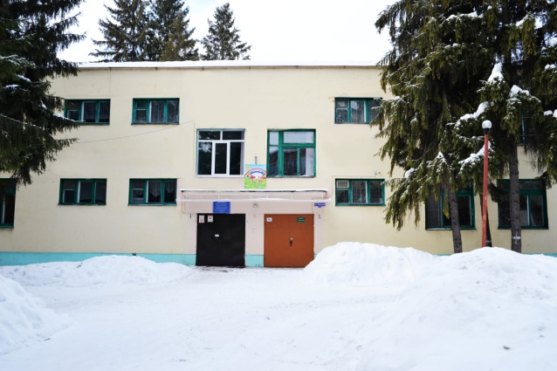
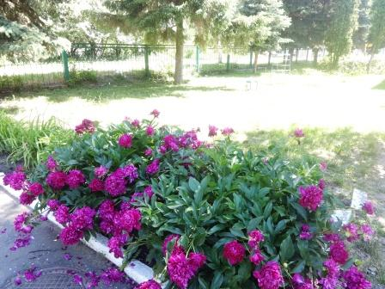
Детский сад «Сказка» был открыт 1 марта 1977 г.
Название детского сада «Сказка» выбрано неслучайно. Заходя на его территорию, оказываешься как будто в «сказке». Вокруг много елей, берез, цветущих кустарников, цветников и клумб.

Slide 3
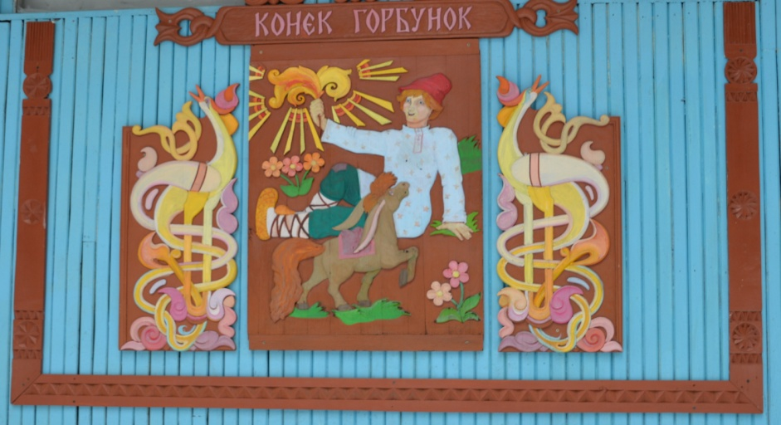
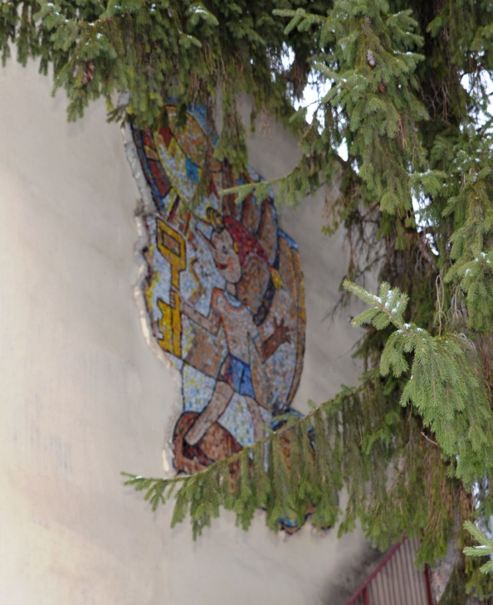
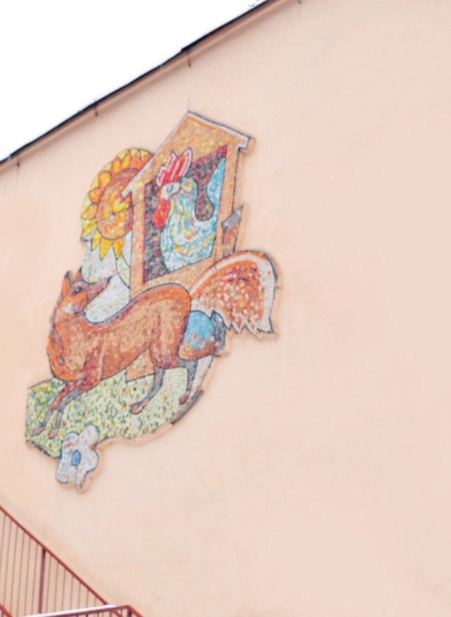
Стены здания детского сада украшены мозаичным панно по мотивам русских народных сказок.

Slide 4
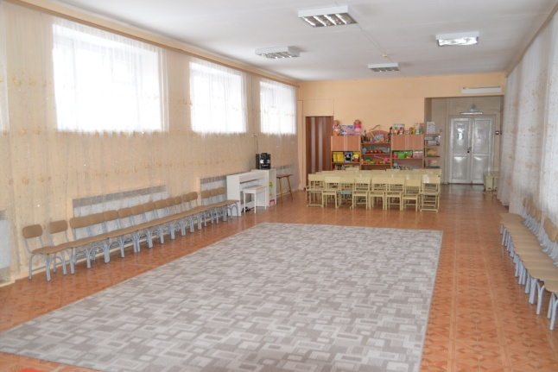
В нашем дошкольном учреждении созданы все условия для полноценного развития и обучения воспитанников.
Для художественно-эстетического развития детей в дошкольном учреждении функционирует музыкальный зал. Здесь проходят праздники, вечера развлечений, организованная образовательная деятельность с детьми, родительские собрания, педсоветы, городские и областные мероприятия.

Slide 5
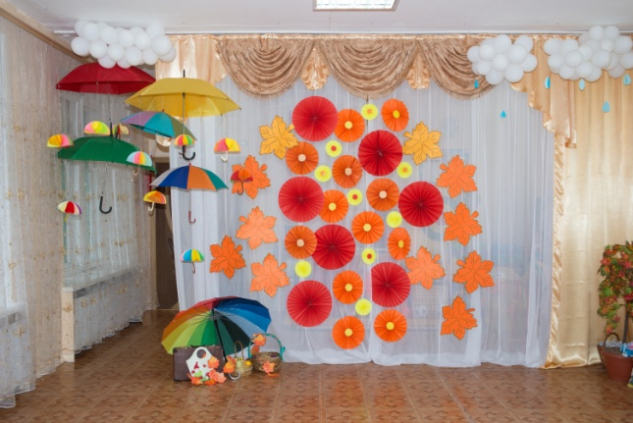
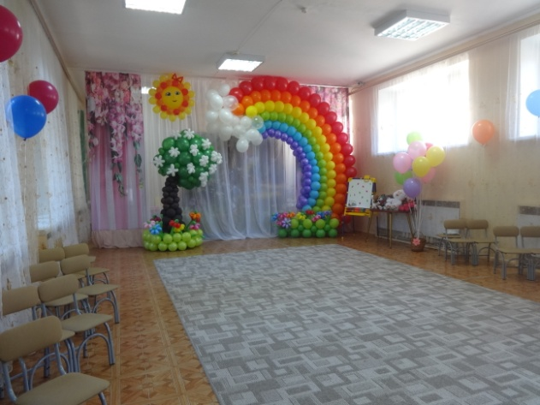
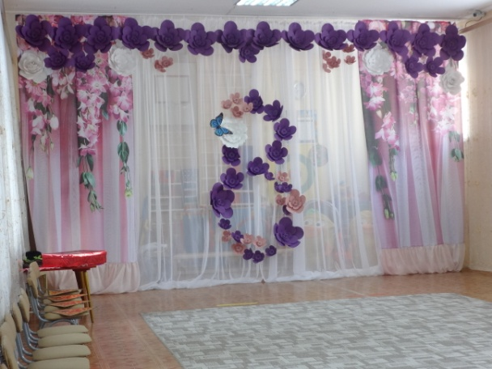
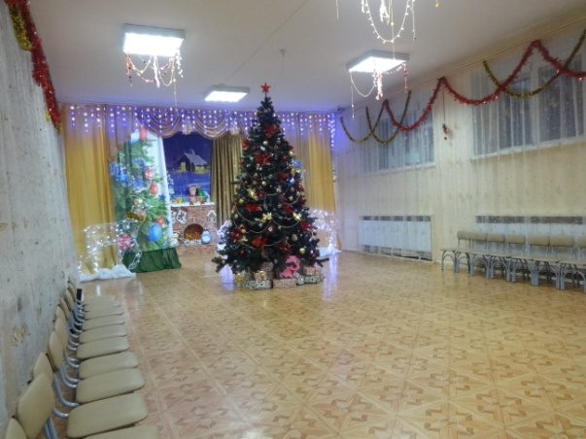
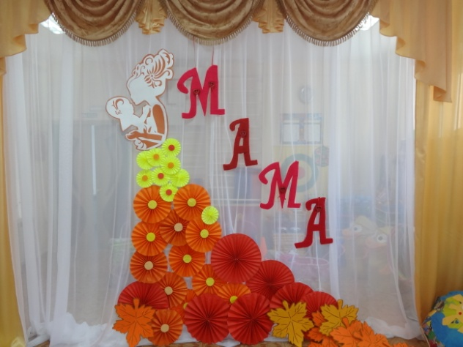
Оформление зала постоянно меняется в соответствии с тематикой проводимых мероприятий.

Slide 6
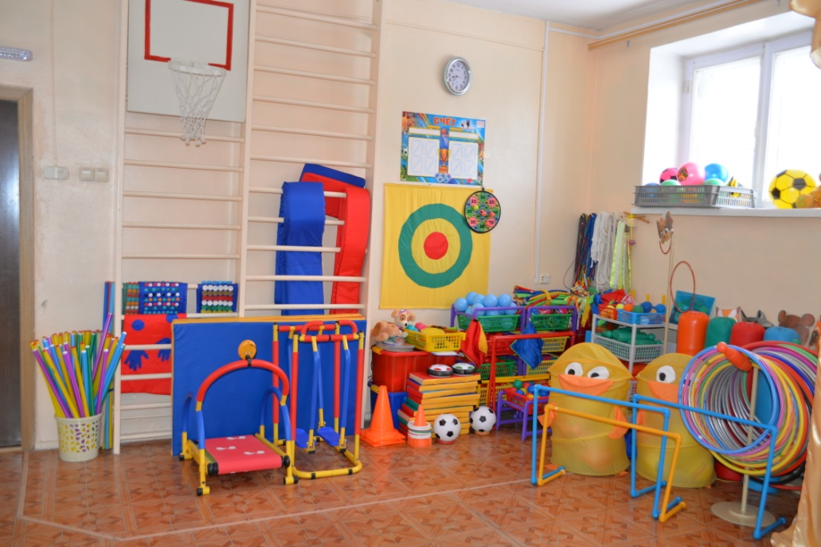
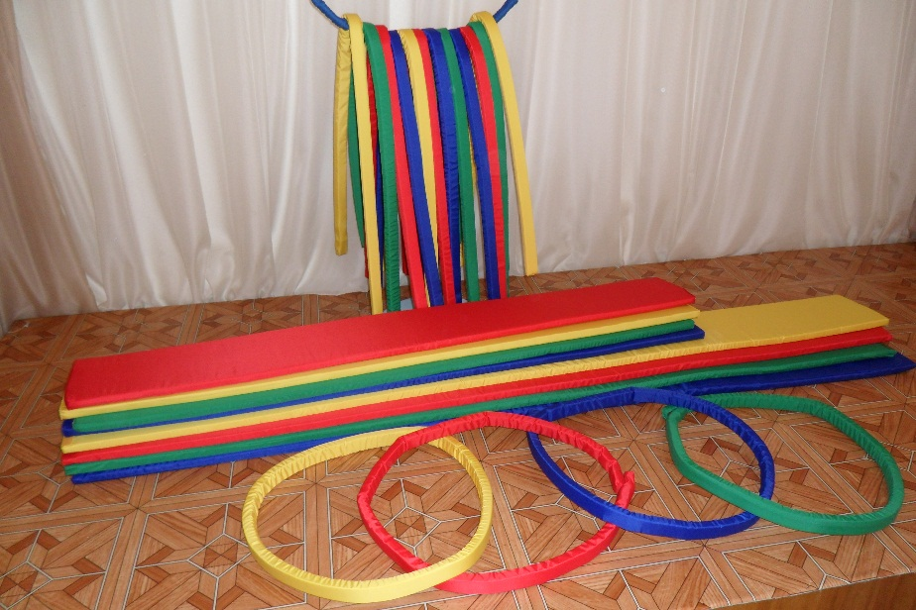
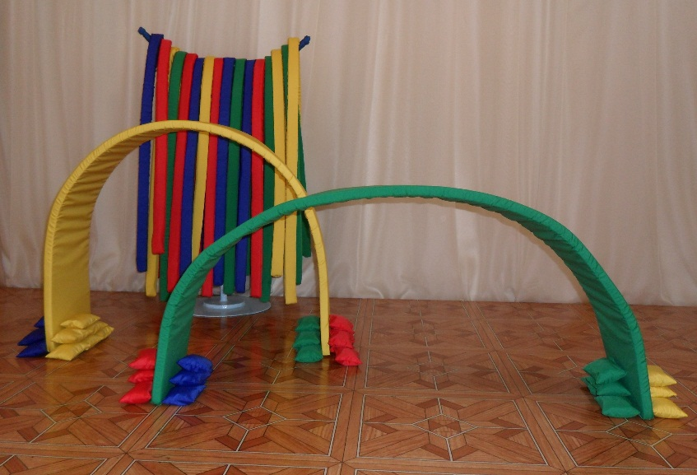
Физкультурно-оздоровительная работа в ДОУ организуется в физкультурном зале совмещенным с музыкальным. Дети в зале делают по утрам зарядку, занимаются на физкультурных занятиях и тренажерах, выполняют коррегирующую гимнастику. Воспитанники и их родители с удовольствием и большим желанием участвуют в спортивных мероприятиях и развлечениях, нацеленных на формирование представлений о здоровом образе жизни и спорте.

Slide 7
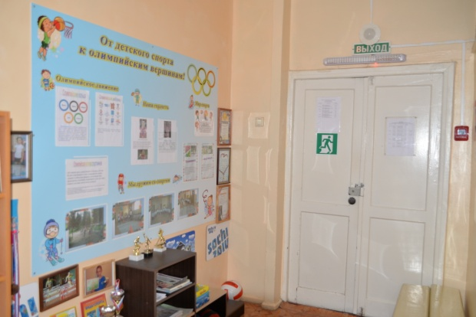
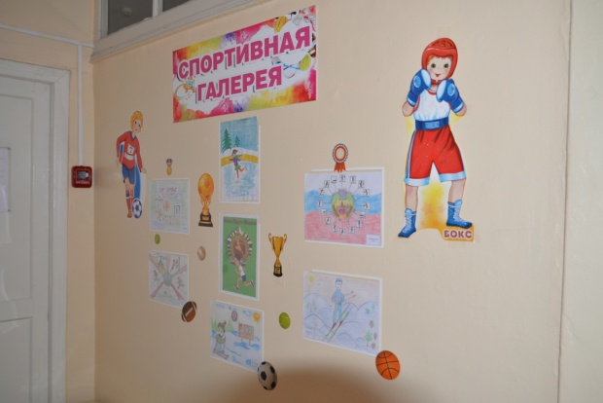
В детском саду есть музей спорта, в котором представлены достижения и награды наших выпускников детского сада, отличившихся в области спорта.

Slide 8
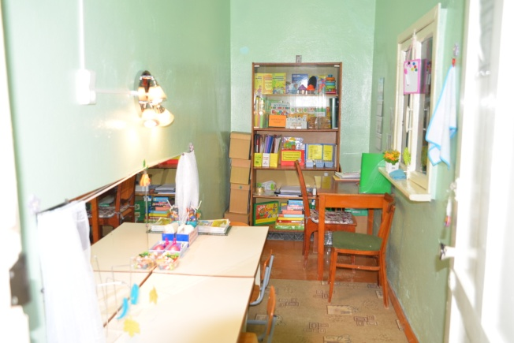
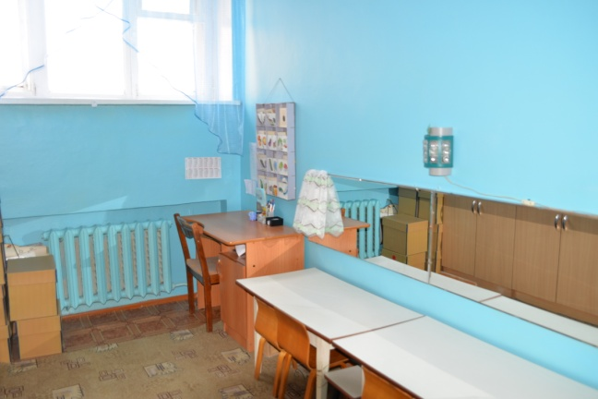
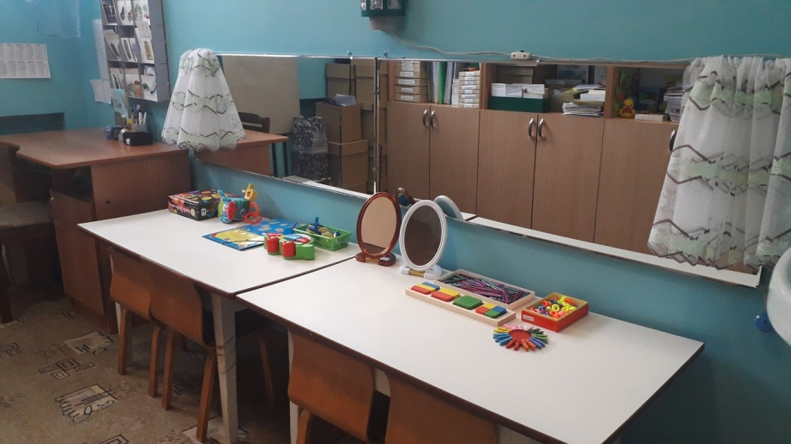
В логопедическом кабинете учителя - логопеды осуществляют работу по коррекции звукопроизношения и развитию речи у детей.

Slide 9
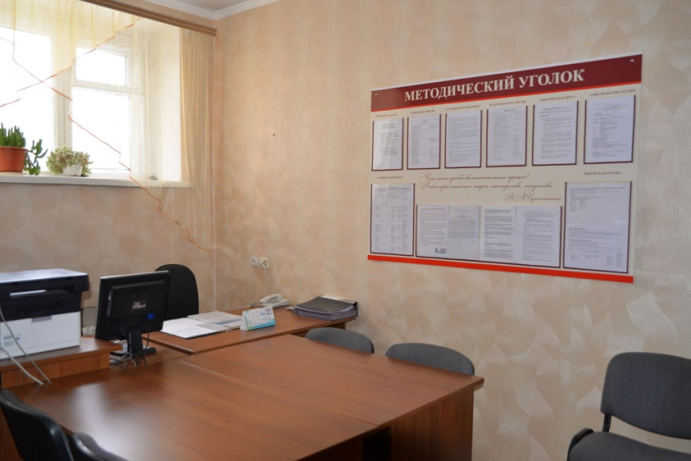
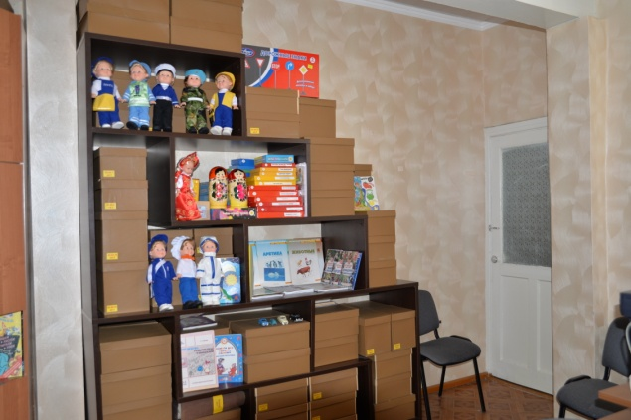
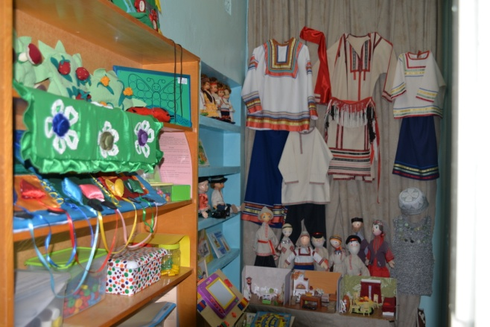
Для обучения педагогов и повышения их профессионального уровня в детском саду работает методический кабинет, где имеется большая подборка методической литературы, пособий для занятий с детьми, подписные издания для воспитателей.

Slide 10
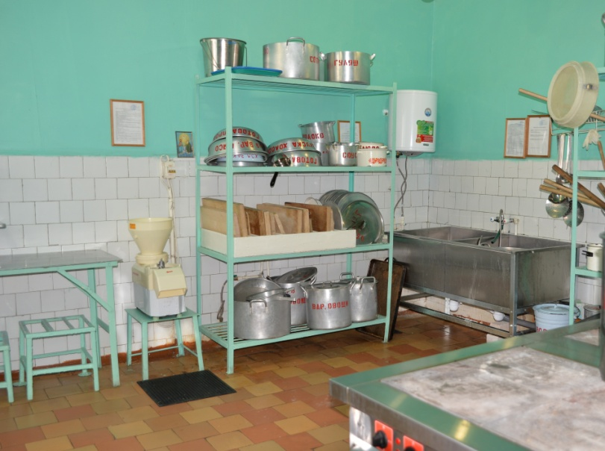
На пищеблоке повара готовят детям вкуснейшие блюда, для этого помещение оснащено современным оборудованием.

Slide 11
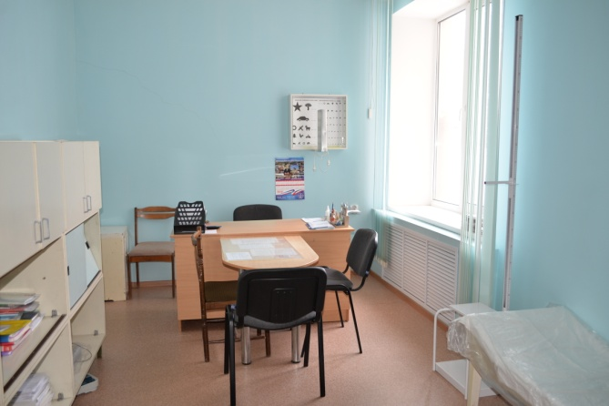
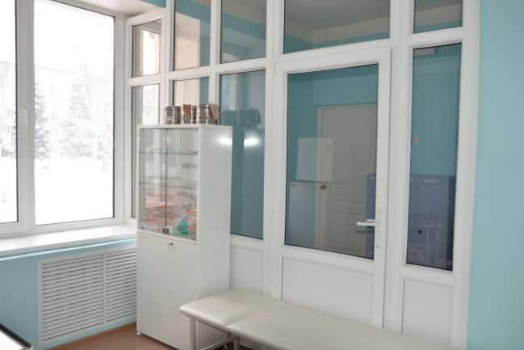
В детском саду имеется медицинский и процедурный кабинет, изолятор. Медицинская сестра ведет работу по укреплению здоровья и профилактике заболеваний среди воспитанников.

Slide 12
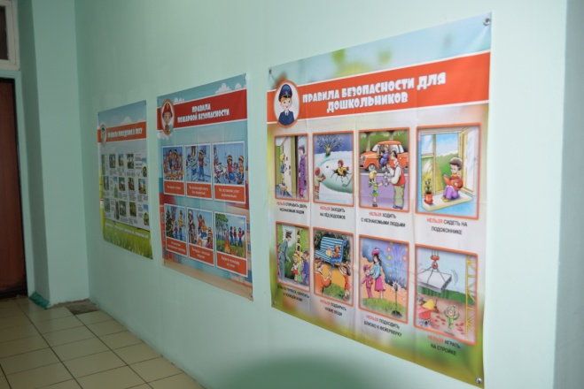
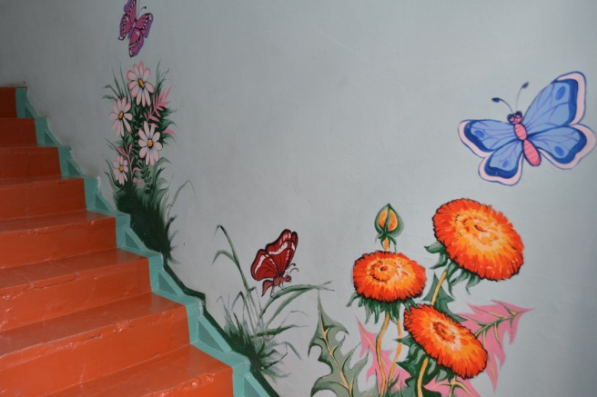
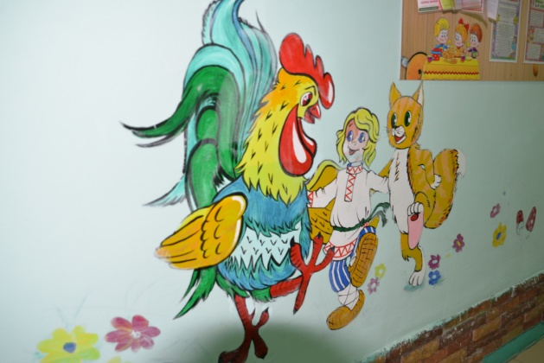
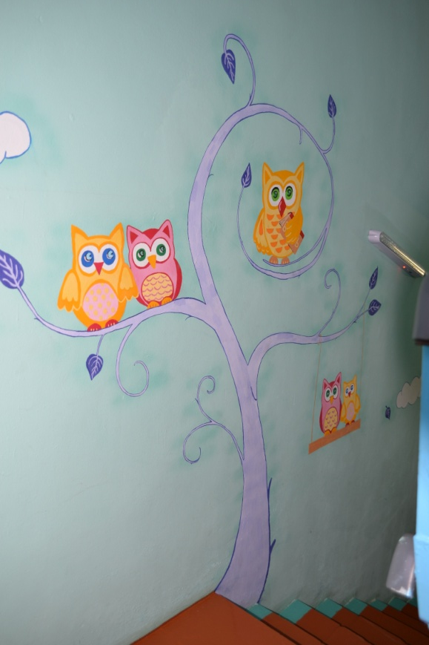
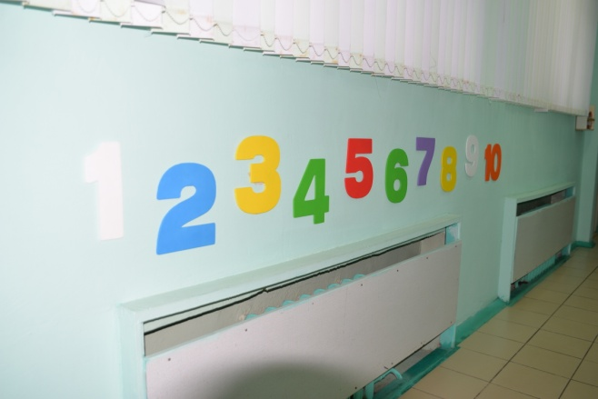
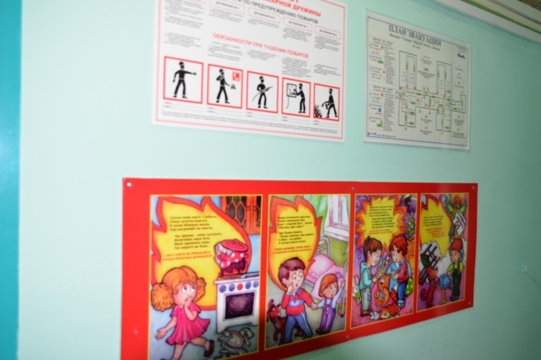
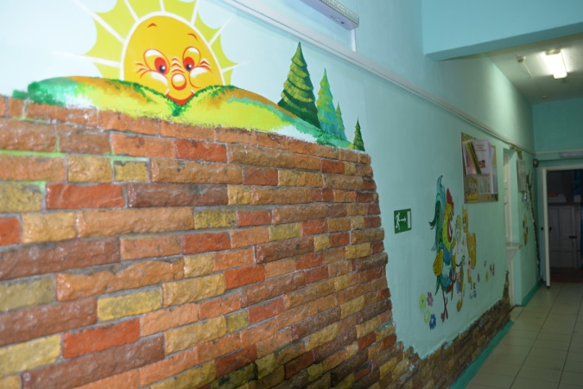
Мы очень стараемся чтобы в нашем детском саду было уютно и комфортно для всех: детей, родителей и сотрудников нашего учреждения.
Коридоры украшают стенды и плакаты для детей и родителей, на которых можно найти много полезной информации.

Slide 13
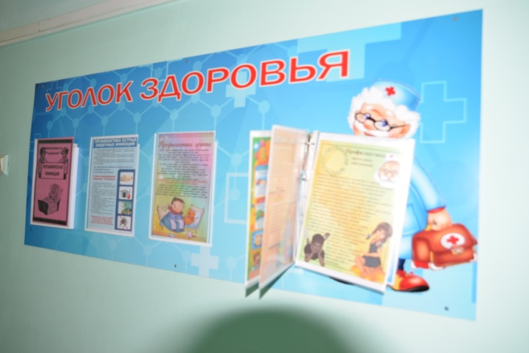
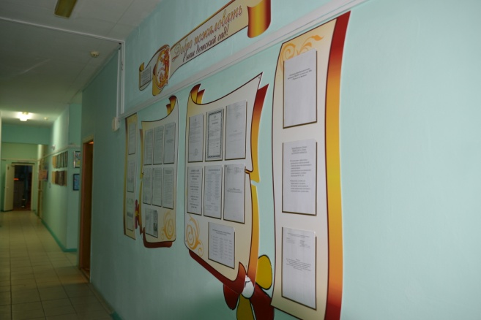
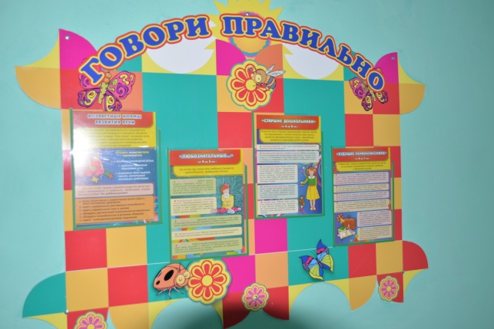
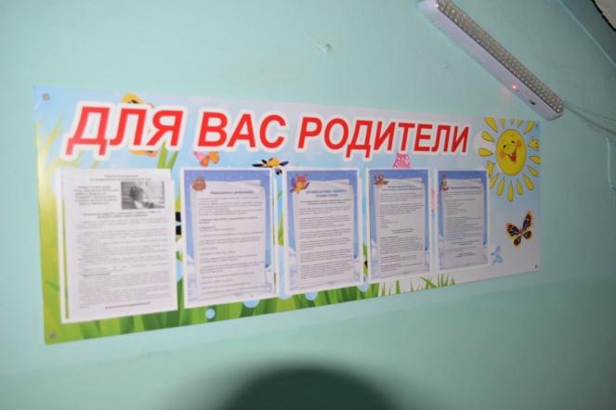
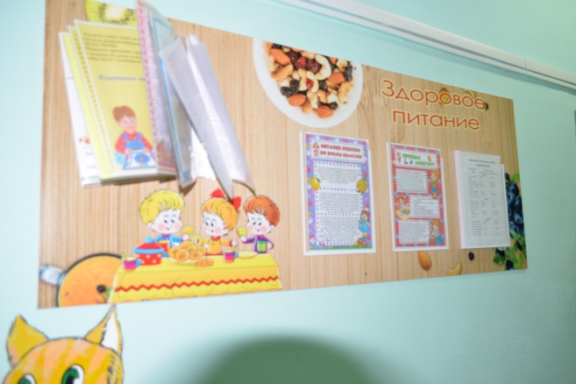
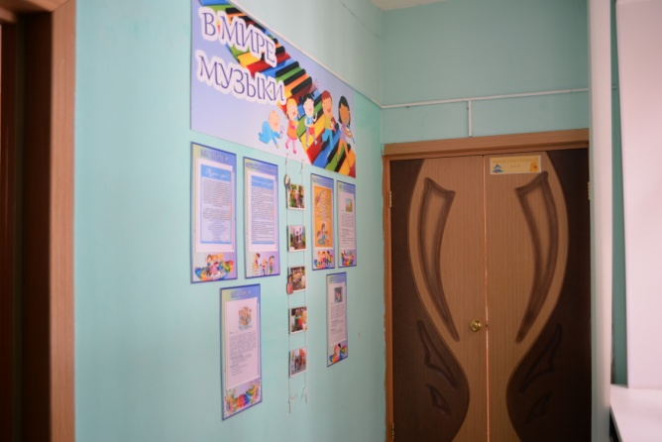

Slide 14
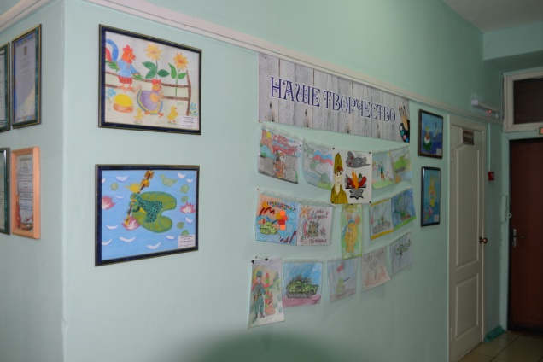
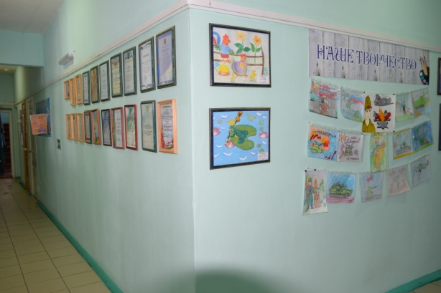
В фойе первого этажа оформлена галерея детских работ по изобразительной деятельности, которая постоянно пополняется и обновляется.

Slide 15
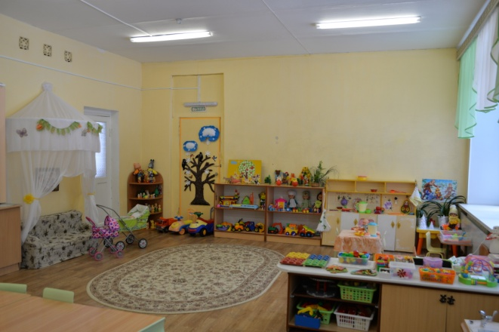
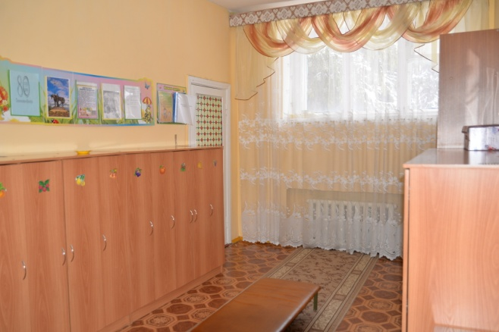
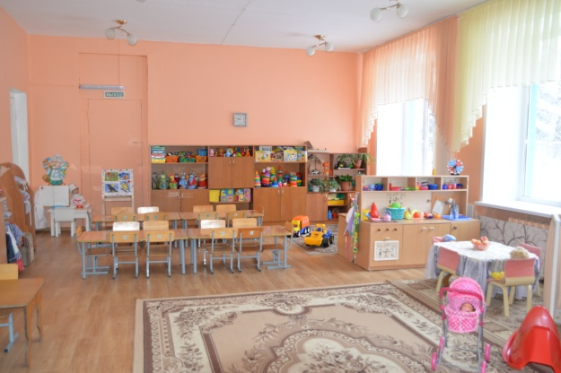
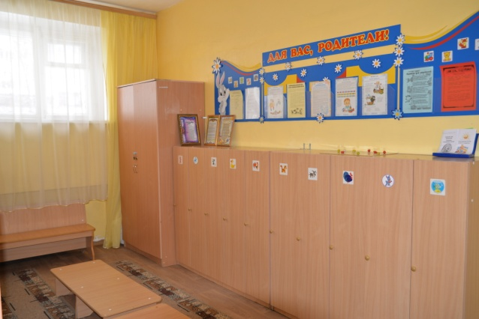
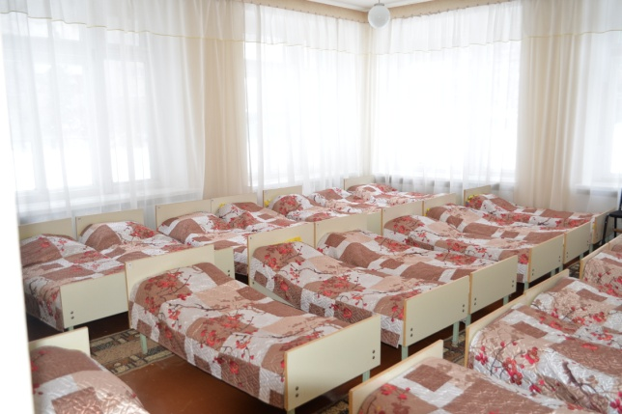
В нашем дошкольном учреждении функционирует 12 групп. Каждая возрастная группа оформлена в своем стиле и в соответствии с возрастными особенностями детей.
«Ягодка»
«Колобок»

Slide 16
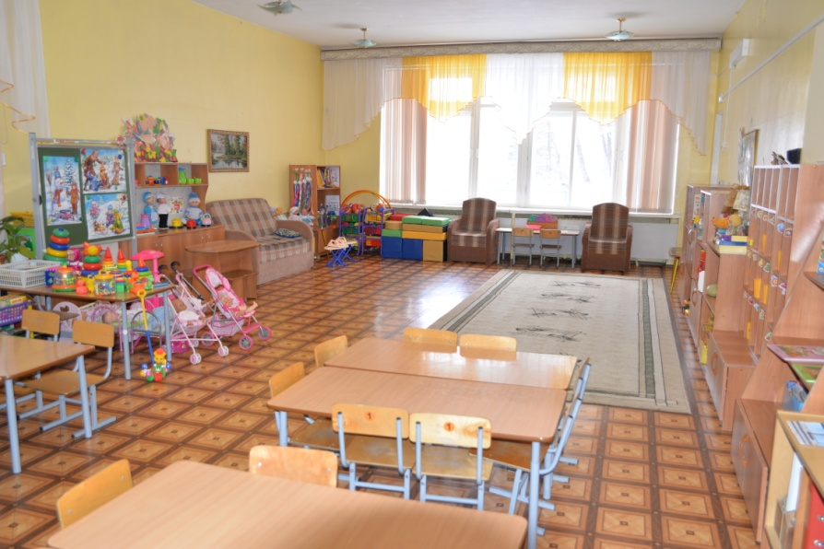
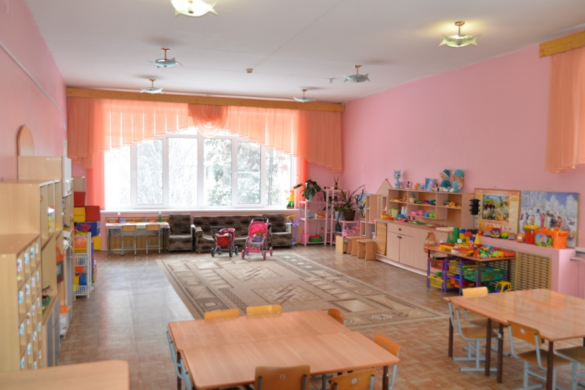
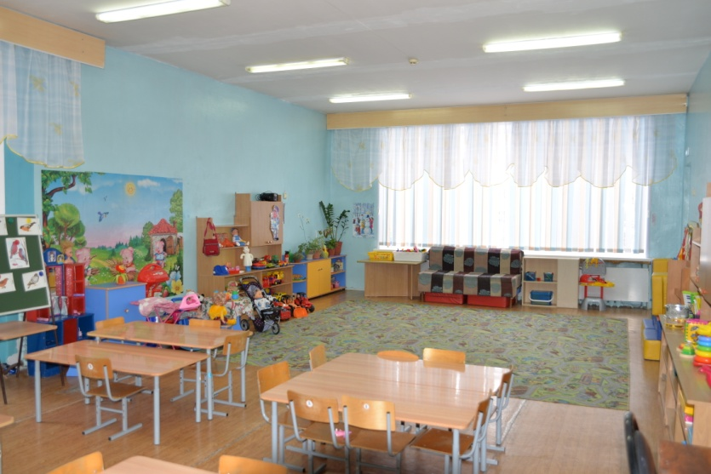

«Лучики»
«Почемучки»
«Ромашки»
«Теремок»

Slide 17




«Маленькие звездочки»
«Умка»
«Гномики»

Slide 18




«Знайки»
«Светлячки»
«Светлячки»
«Колокольчик»

Slide 19

Я утром в детский сад иду -
Этой встречи очень жду!
Я знаю: только в сад приду,
Сразу... в сказку попаду!
Здесь так уютно и светло,
Как на лужайке летом…
Мне очень – очень повезло,
Что в садике я - в этом!
А коль не верите вы мне,-
То в гости заходите,–
Вы наяву, а не во сне,
Все... в сказку угодите!

Slide 20


